Slide 1
«Приключения в Снежном Царстве»
МБДОУ «Детский сад № 28»
2023 г.

Slide 2
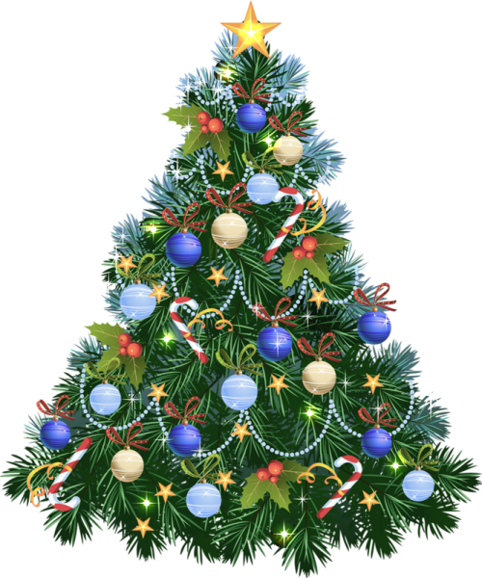
Дед Мороз прислал
нам ёлку,
огоньки на ней зажег.
И блестят на ней иголки, а на веточках - снежок

Slide 3
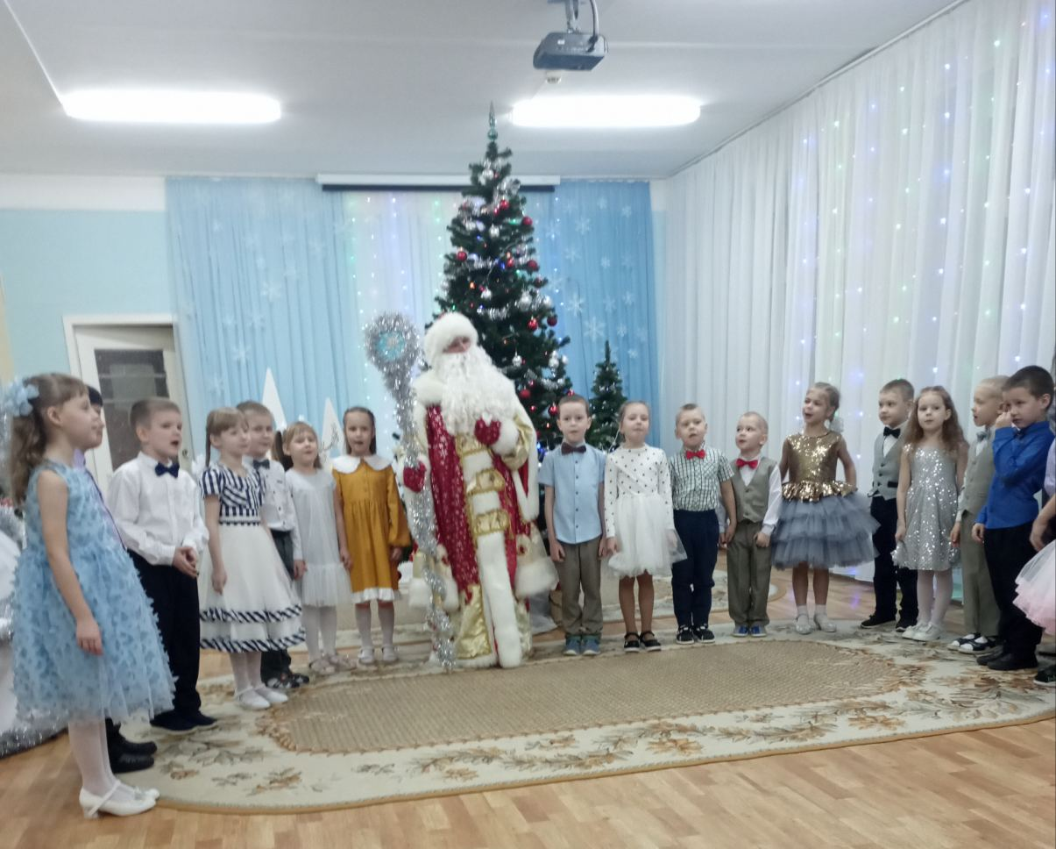
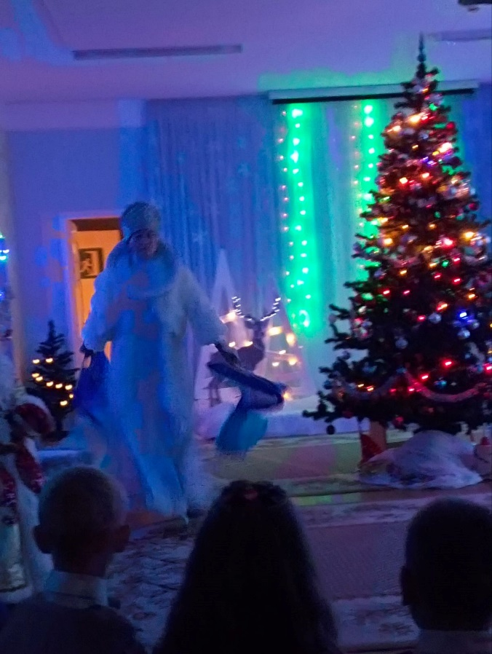
Закружился хоровод, Льются песни звонко. Это значит – Новый год Это значит – ёлка!
В подготовительной к школе группе прошёл праздник «Приключения в Снежном Царстве». Дети помогли освободить Деда Мороза от чар Снежной королевы. Они пели песни водили весёлые хороводы, участвовали в эстафетах и конечно получили долгожданные подарки от Деда Мороза и Снегурочки. Праздник получился весёлым, интересным и запоминающимся.

Slide 4
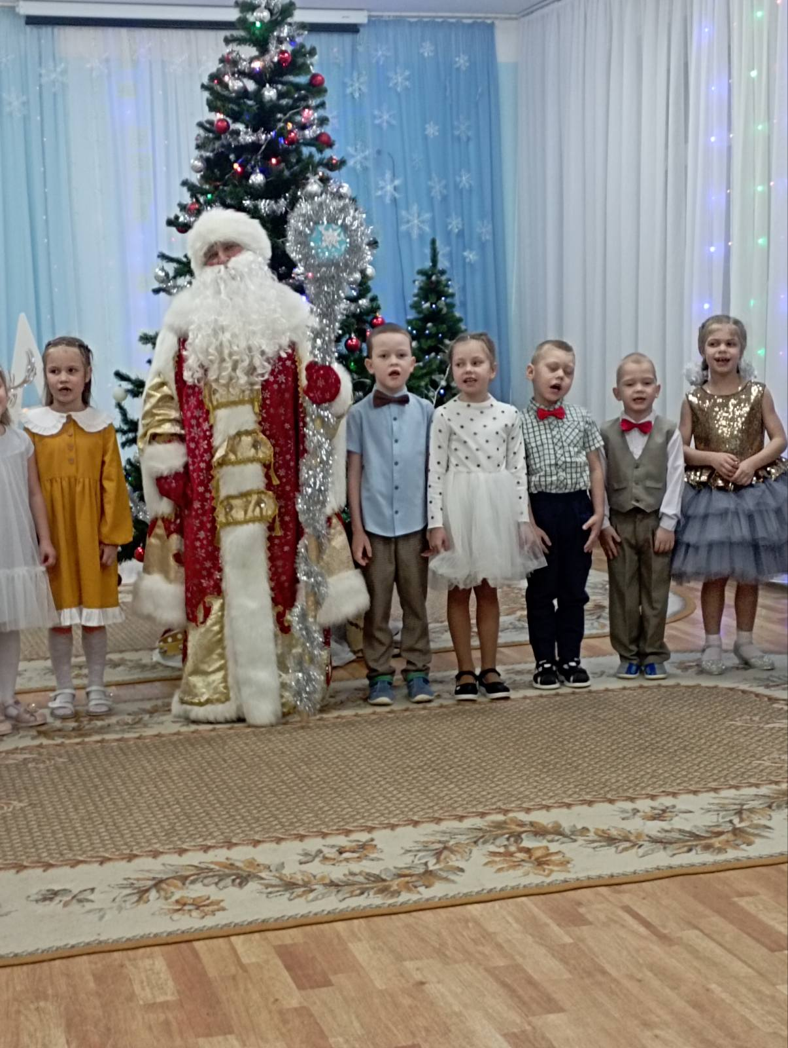
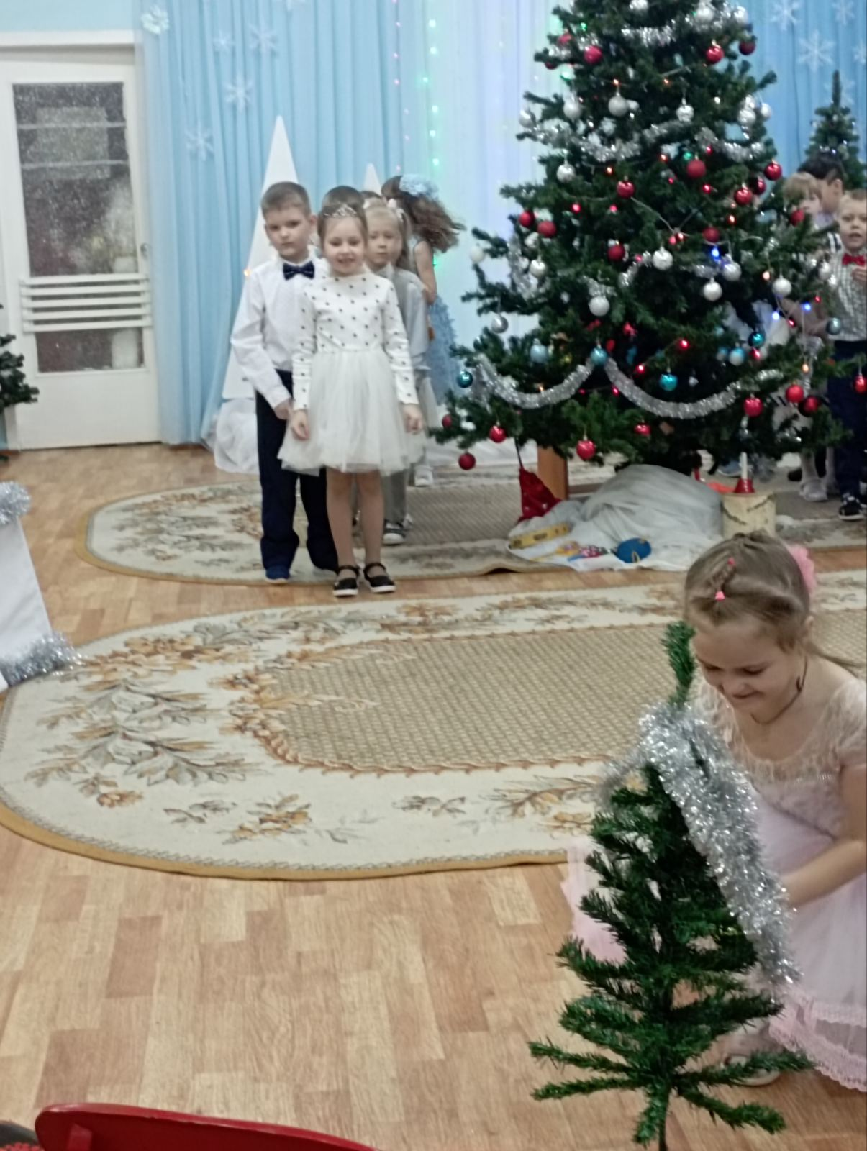
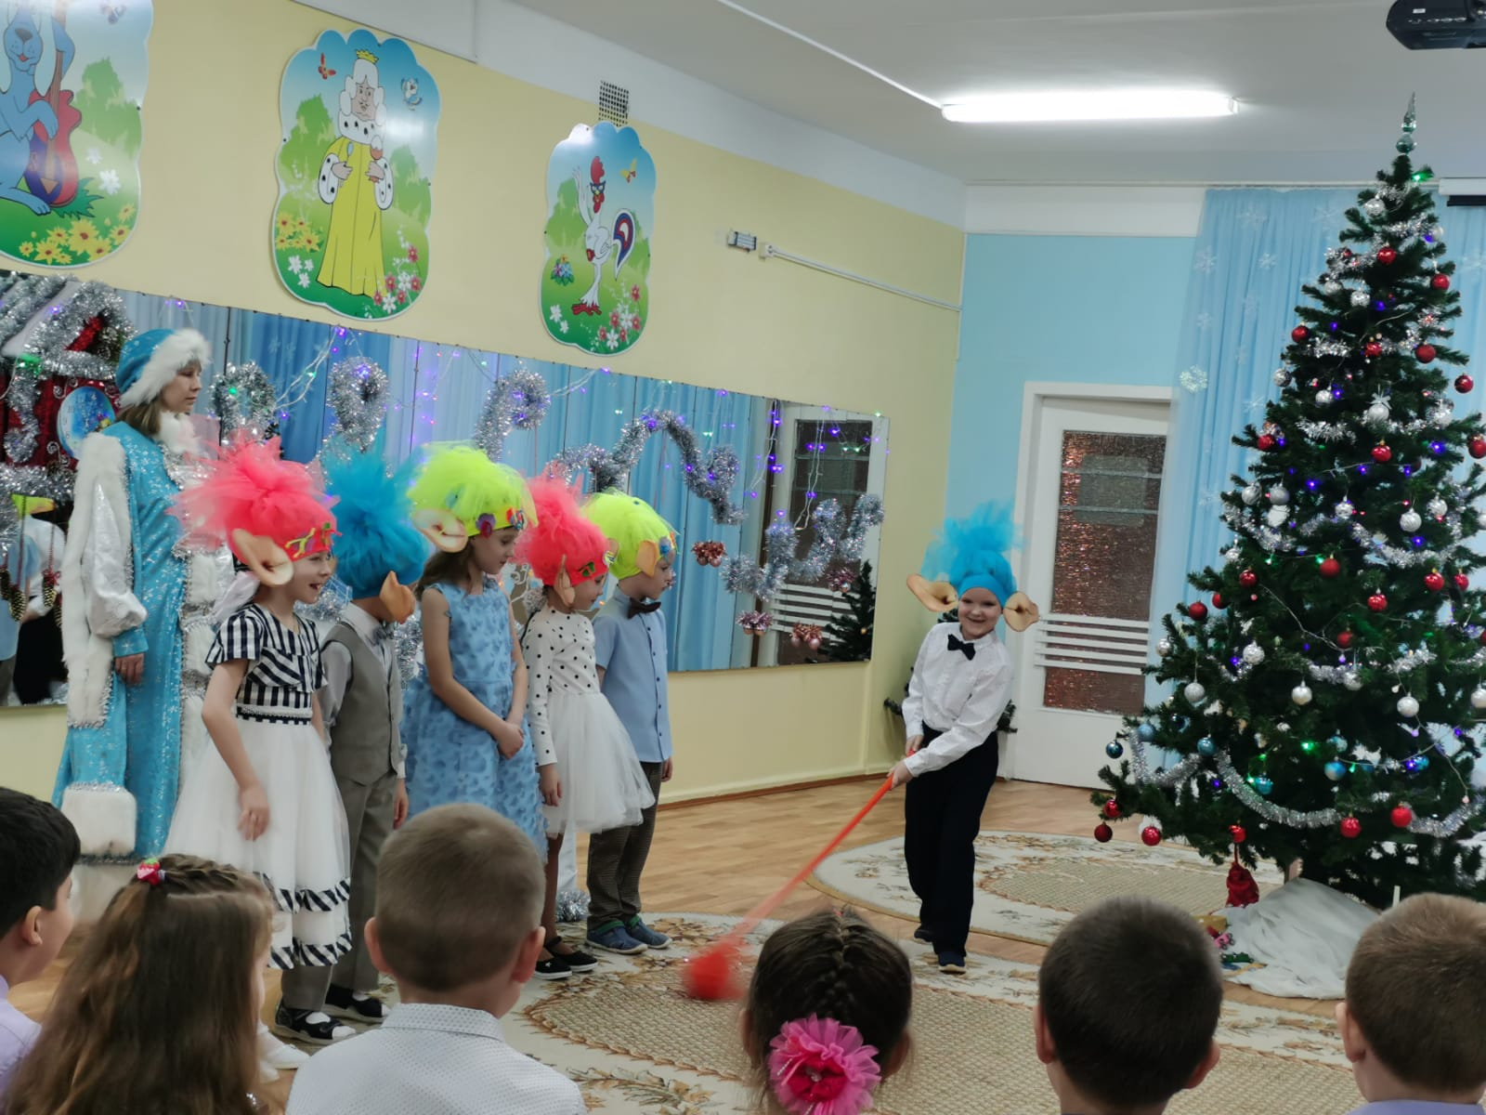

Slide 5
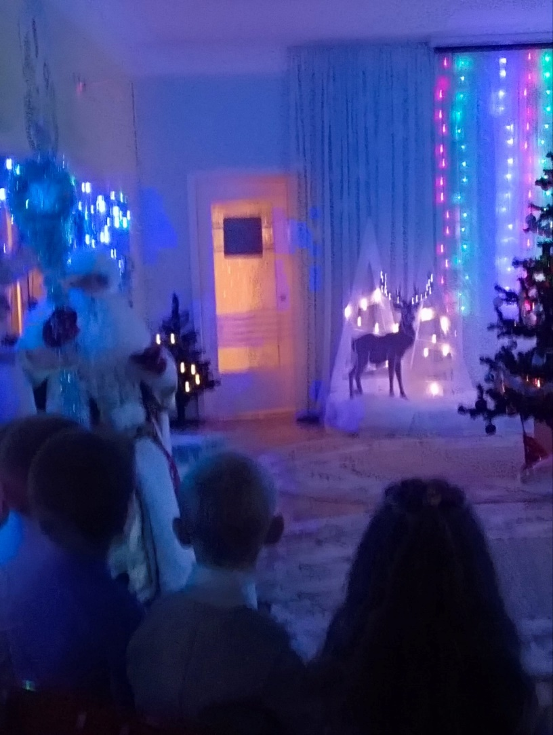
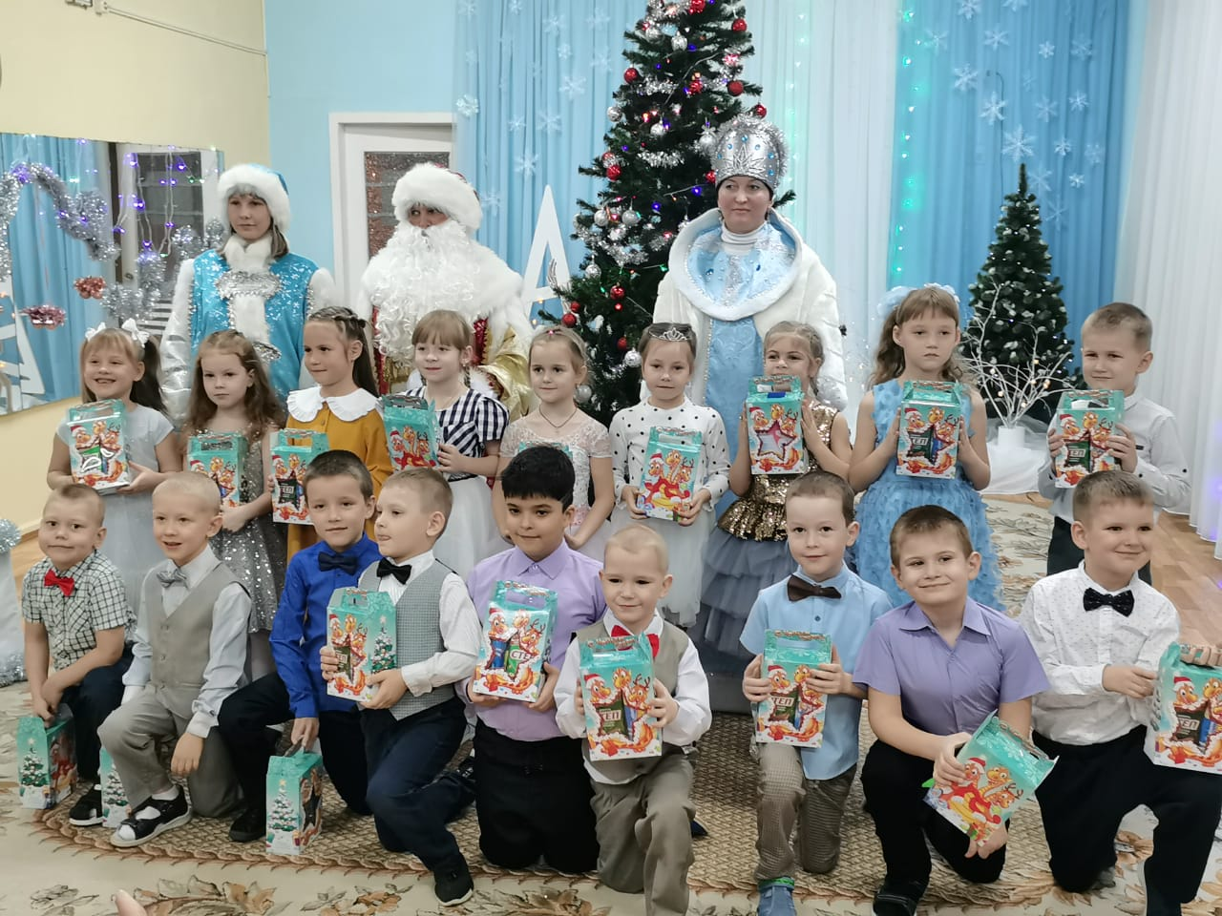
В Новый Год принято получать подарки от деда Мороза

